Slide 1
Trabajando a Escala
Para tener impacto real y sostenible frente al Cambio Climatico
FUDESCO Webinario: Respondiendo a Los Desafíos Climáticos: Experiencias de Restauración de Ecosistemas, Agroecología y Transformación Agrícola
28 de Abril, 2021 Deborah Barry
En Centro América hay
mucha experiencia!

Slide 2
Experiencias Existosas de trabajo a escala en Centro América (y Mexico) –Paisajes Agricolas , Agroforestales y Forestales
GUATEMALA
PETEN, 16 Concesiones Comunitarias de la Zona de Usos Multiples / Biosfera Maya 500,000 mz
22 Mancomunidades, muchas en altiplano de Guatemala que juntan cienes de muncipios en accion colectiva – manejo del agua, bosque y cafetales
HONDURAS
5 Mancomunidades en las alturas (Sur Occidente) de Honduras – Manejo de Agua, Suelos y Café
Municipios LENCAs con manejo agrícola y forestal sostenible
Territorio Garifuna – Costa Norte con manejo de alimentación tradicional y sistemas de salud
EL SALVADOR
Mancomunidades y Microregiones - La Montañona, Los Nonualcos, ACUGOLFO, etc.
RAICES - Programa de Restauracion de Paisaje- Ahuachapan
Ahuachapan Sur - Esfuerzo multi actor a escala
MEXICO
Territorios comunitarios con tenencia colectiva y formas de gobernanza/empresas- manejo forestal e Agricola - Cienes de ejemplos en todo el pais y con ecosistemas diversas

Slide 3
Trayectorias y enfoques de desarrollo a escala en CA
Elementos clave desde las experiencias:
La definición de nuevas escalas de intervención, trascendiendo los abordajes tradicionales centrados en fincas individuales
La conjugación simultánea de distintos niveles (técnico,organizativo-operativo y estratégico)
La incorporación de 3 dimensiones que determinan el contexto: biófísica-ecosistémica; socioeconómica y político-institucional
Enfoques de cuencas y gestión de recursos hídricos
Enfoques de desarrollo rural
Enfoques de conservación de bosques y biodiversidad
Comunidades y sus medios de vida Servicios Ecosistémicos Territorios - Paisajes

Slide 4
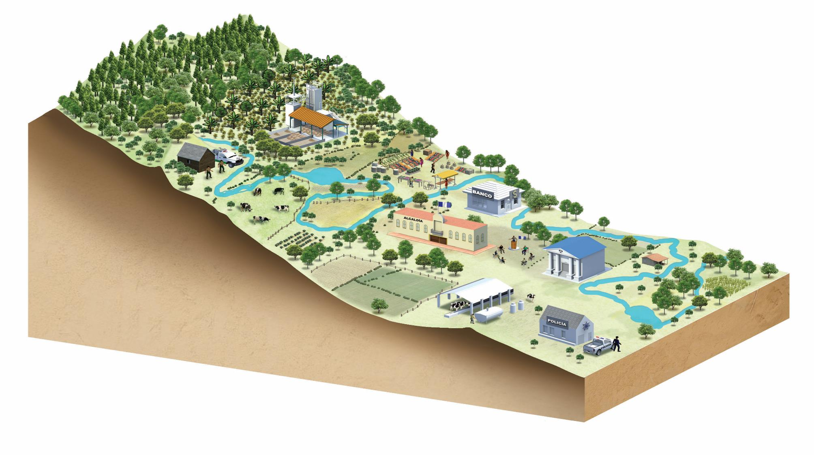
Trabajar a escala require hacerlo en 3 Dimensiones :
* Biofisico * Socio-Económico
* Politico-Institucional

Slide 5
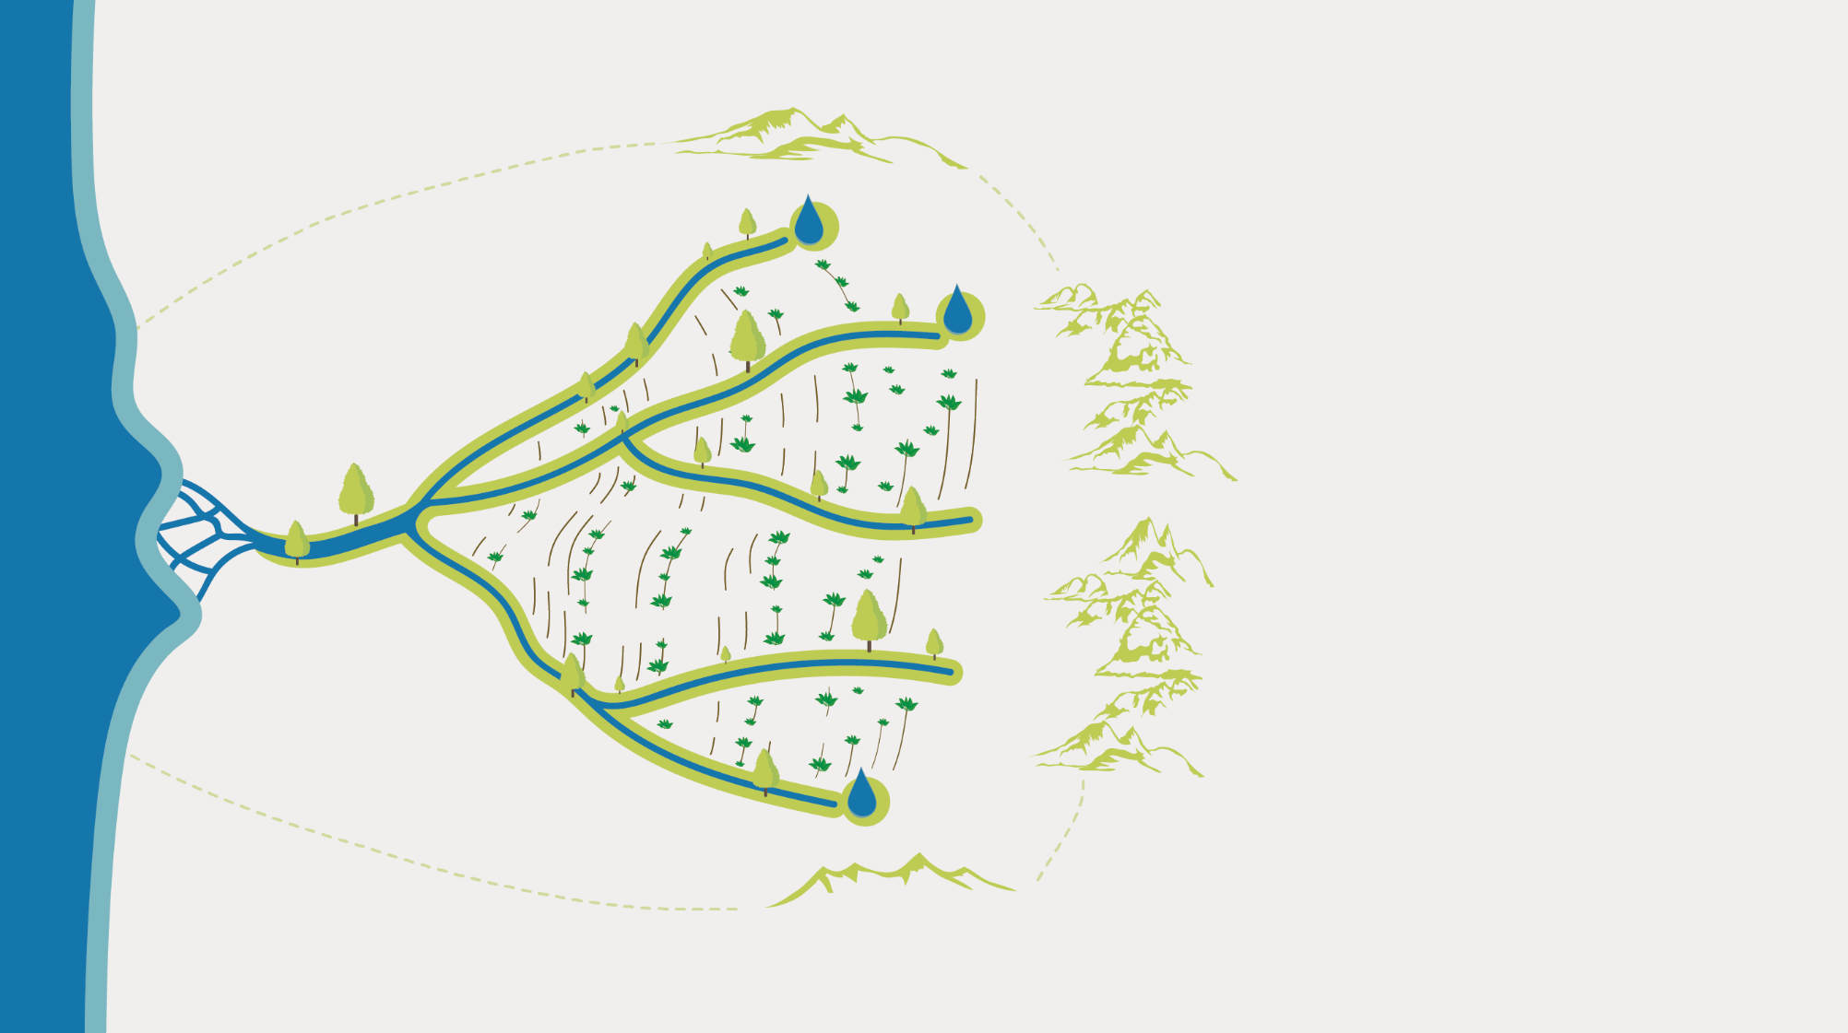
Empezar DESDE la Escala - y apartir de algo exitoso amplificandolo
Multiples tipo de trabajo: Practicas agricolas y de suelos sostenibles, reducción de riesgos y conservación están relacionados.
1
Protejer y retairar fuentes de H20 y zonas de recarga
manantiales
riachuelos
Protejer y manejar bosques
2
manglares
oceano
3
Promover practicas de agricultura sostenible
rios
Mantener flujos ecologicos
4
Captura carbono en suelos vegetación permanente
6
5
Erosion control, reduce risks of landslides on steep slopes

Slide 6
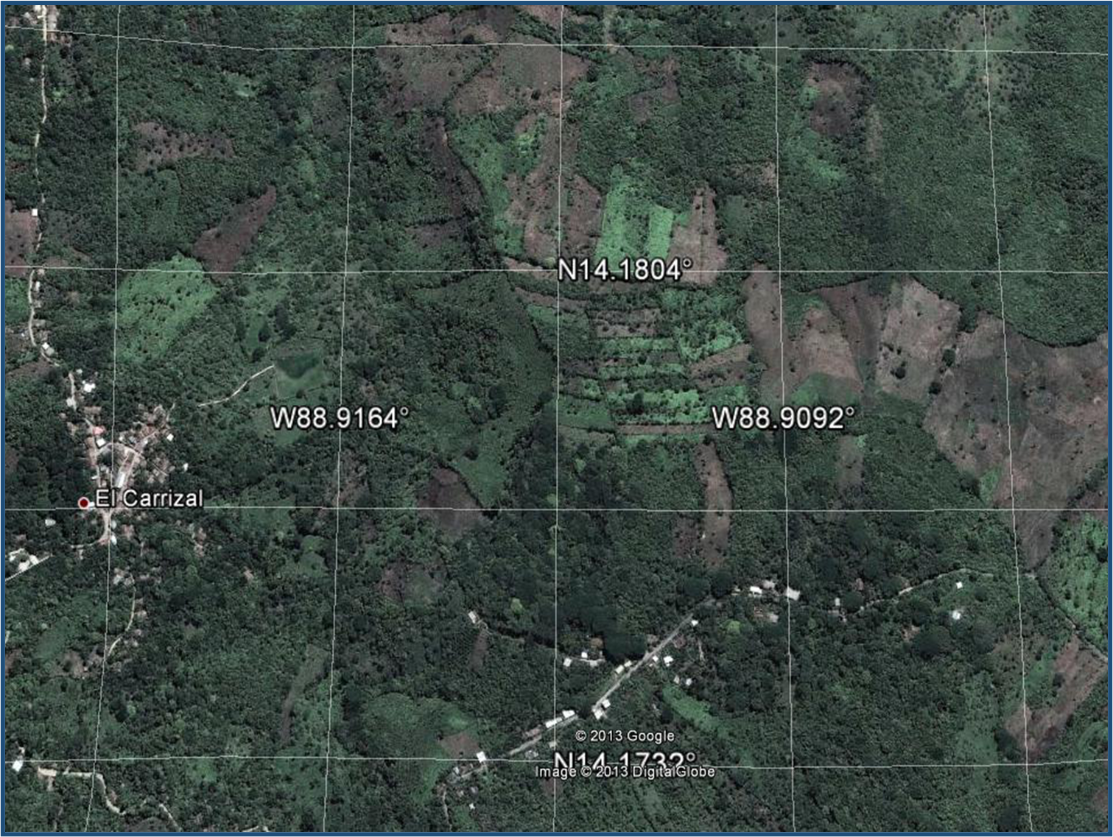
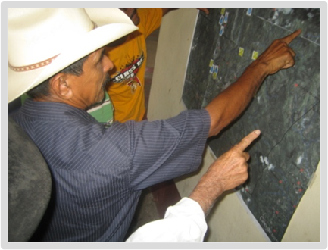
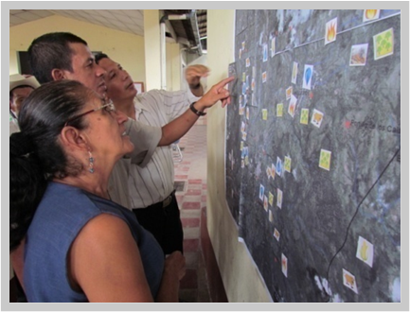
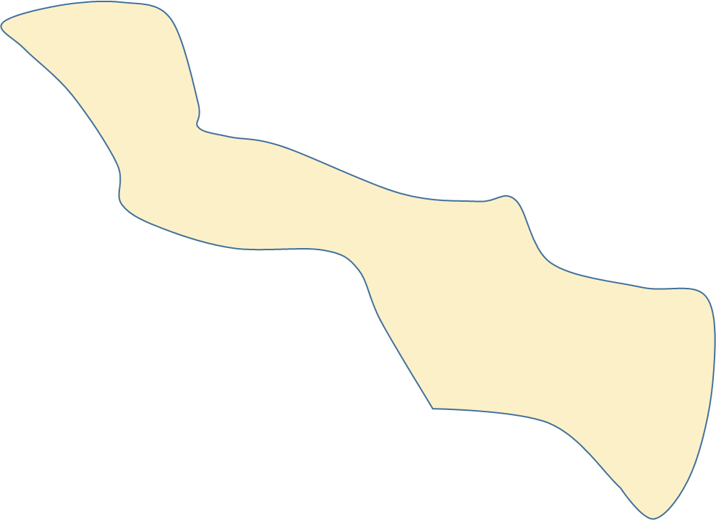
Restauracion a Escala (Paisaje) require propuestas viables y dirigidas localmente
Generar participación a escala desde el principio
Poner la capacidad técnico a servicio de los productores y sus comunidades.
Organizar la negotiación de trade-offs entre las multiples funciones/intereses en el paisaje.
Formular y canalizar estos resultados como insumos a los programas gubernamentales y de donantes.
Fortalecer la organizacion local, capacidad de representacion y agricultura basado en el conocimiento reciente.

Slide 7
Pasos claves para la promoción de trabajo a escala en Centroamérica
Buscar ‘afincar’ el esfuerzo en las organizaciones permanentes en el territorio.
Encontrar intereses comunes que sirvan de “entrada”
Promover la lectura de la parcela en su contorno
Apoyar la construcción de una visión compartida del paisaje/cuenca/etc.
Promover una institucionalidad y sistemas de gobernanza para la gestión a escala – reconociendo lo existente
Abogar por políticas públicas que apoyen la gestión y la gobernanza a escala de paisaje
Promover y desarrollar nuevos liderazgos coherentes con un abordaje a escala de paisaje

Slide 8
Realizar Reformas technicamente solidos y politicamente factibles
REFORMAS | Que quiere decir
IMPACTO | Cambiar los incentívos y comportamiento de organizaciones se indivíduos para mejorar resultados
ESCALA | Producir impactos mas allá del area y vida de los proyectos
SOSTENIBILIDAD | La reforma se convierte en practica cotidiana & reglas gubernamentales o con dinámicas del mercado
VIABILIDAD | Líderes y coaliciones estén dispuestos a gastar su propia capital politica para promover las reformas
Notes:
What we are looking for is to have IMPACT, at SCALE, that is SUSTAINABLE and FEASIBLE to achieve. Impact is the change in incentives (structure) and behavior of individuals and organizations. Scale = Sustainability= reform will survive without donor support.

Slide 9
¿Una contribución basado en el estudio de lo probado.
Las Experiencias, los abordajes y los éxitos y fracasos en Centroamérica.
Veanlo!!!!!

